Slide 1
সবাইকে শুভেচ্ছা

Slide 2


পরিচিতি
সৌমিত্র সূত্রধর
সহকারী শিক্ষক
শহীদ স্মরণিকা বালিকা উচ্চ বিদ্যালয়,নিকলী

Slide 3
পাঠ পরিচিতি
শ্রেণীঃ নবম
বিষয়ঃ জীব বিজ্ঞান
অধ্যায়ঃ আট
অ্যামিবা

Slide 4
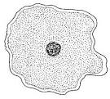
ছবি গুলো লক্ষ্য কর

Slide 5
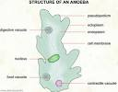

Slide 6

পাঠ শিরোনামঃ অ্যামিবা

Slide 7

শিখন ফল
অ্যামিবা কি বলতে পারবে
অ্যামিবার চলন বর্ননা করতে পারবে
অ্যামিবার খাদ্য গ্রহন পদ্ধিতি বলতে পারবে
অ্যামিবার প্রজনন বলতে পারবে

Slide 8
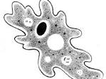
একটি এককোষী জীব, প্রোটিস্টা (Protista) বা প্রোটোকটিকা (Protoctista) জগতে অন্তরভুক্ত ।

Slide 9

বাসস্থান ও দৈহিক গঠন
পুকুর, নদী, ডুবা ইত্যাদি স্থানে । বর্নহীন ,স্বচ্ছ বিন্দু জেলির মত ।

Slide 10
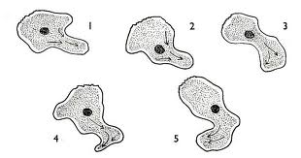
চলন

Slide 11

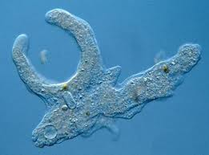
খাদ্য গ্রহন
১। সারকামভ্যালেশন

Slide 12


২। সারকামফ্লুয়েন্স

Slide 13

৩। ইমপোর্ট

Slide 14


৪। ইনভ্যাজিনেশন

Slide 15
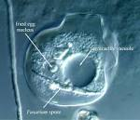
৫। পিনোসাইটোসিস

Slide 16
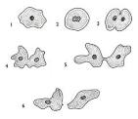

প্রজনন
দ্বি-বিভাজন

Slide 17


স্পোরুলেশন

Slide 18

মূল্যায়ন
একক
অ্যামিবা কি ?
অ্যামিবা কোথায় বাস করে ?
অ্যামিবা কি ভাবে চলে ?

Slide 19

১।অ্যামিবার খাদ্য গ্রহন প্রক্রিয়া কয়টি
ক) একটি
খ) দুইটি
গ) চারটি
ঘ) পাঁচটি

Slide 20
মূল্যায়ন
দলীয়
যমুনাঃঅ্যামিবার খাদ্য গ্রহন পদ্ধিতি বর্ননা কর।
মেঘনাঃঅ্যামিবার প্রজনন ব্যাখ্যা কর ।

Slide 21
বাড়ির কাজ
দ্বি-বিভাজন ও স্পোরুলেশনের পার্থক্য লিখে নিয়ে আসবে

Slide 22

ধন্যবাদ

